Slide 1
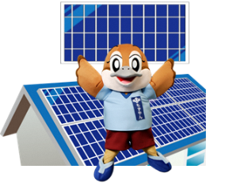
おおさかスマートエネルギーセンター
資料６
平成25年4月、府市が共同で設置
おおさかスマートエネルギープランに基づき、 省エネの推進や再エネの普及拡大を目指し、具体的な事業を展開
[主な事業]
○創エネ・省エネ等に関するワンストップ相談窓口
＜問合せ件数 年間約700件＞
○省エネ・省CO2に関する事業
・省エネカットまるごとサポート事業
・中小事業者の脱炭素化促進事業（新規）
・ZEH・ZEBの普及啓発 等
○再生可能エネルギー等に関する事業
・太陽光パネル・蓄電池共同購入事業
・再エネ電力調達マッチング事業 等
省エネの推進、再エネの普及拡大！
Ⓒ2014 大阪府もずやん

Slide 2
省エネ・省CO2診断等にかかる取組
事業者向け
１．無料簡易診断
（お金をかけない省エネ対策（運用改善）の省エネ効果を算定）
※府立環境農林水産総合研究所が実施 （年１０件程度）
（運用改善や設備更新による省エネ効果を１日の診断で簡易的に算定）
・省エネコストカットまるごとサポート事業
省エネお助け隊（経産省の認定診断機関）が省エネ診断から
省エネ実施まで切れ目なくサポートを行う。
（エネルギー使用量を１か月間程度計測し、省エネ効果を算定する本格的な診断）
（１）工場・事業場単位の診断
・ＳＨＩＦＴ事業（環境省）のＣＯ２排出量削減余地診断
（２）更新予定の設備に限定した診断＜新規・中小企業等向け＞
・グリーンリカバリー事業（環境省）のＣＯ２削減量診断
２．簡易診断
【実施件数】
 | R元年 | R２年 | R３年
府 | ５０件 | ４２件 | ４１件
全国 | 1,221件 | 806件 | 511件
Ｒ３年度から有料化され、全国では件数が大幅に減少する中で、府は金融機関等と連携してPRし、件数を維持
３．詳細診断
R4年度（新規）
「中小事業者の脱炭素化促進事業」として国補助の上乗せを実施 ⇒次ページ

Slide 3
中小事業者の脱炭素化促進事業
事業者向け
R４予算 145,000千円
※国の地方創生臨時交付金を活用
＜概要＞
補助対象者 | 大阪府内に事業所等を有し、かつ当該事業所において脱炭素化の取組みを行い、国の補助を受けた中小事業者等
補助対象 | ①省CO2診断（想定件数：100件） ②省エネ・再エネ設備更新等（想定件数：15件）
補助額 | ①定率〔国と府をあわせて９割補助〕、上限額 80万円 ②国の半額補助など、上限 500万円
公募期間 | ①令和４年５月中旬から９月中旬（予定） ②令和４年９月下旬から11月下旬（予定）
上乗せ
府
国関連補助事業

Slide 4
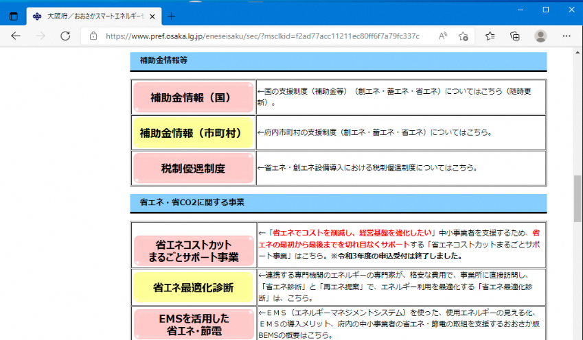
国や市町村の補助金情報をHPで網羅的に紹介
補助金情報の紹介HP

Slide 5
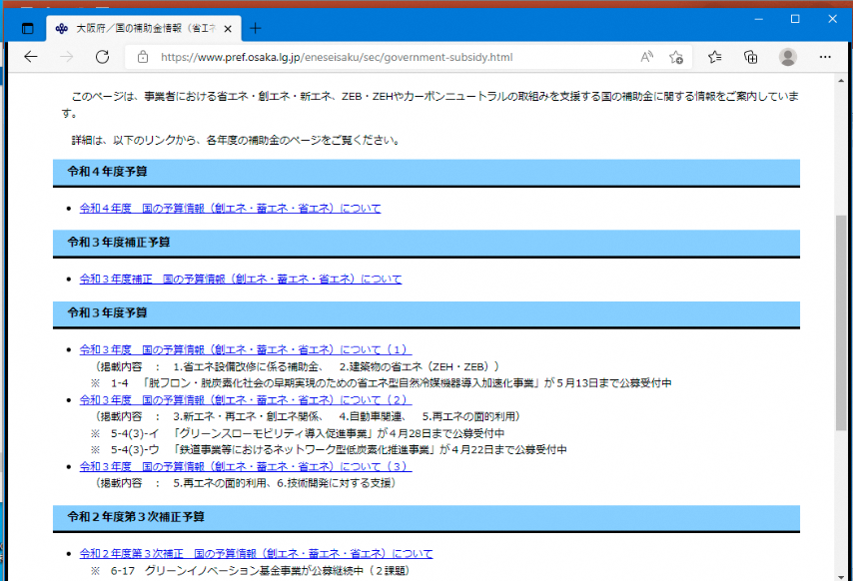
補助金情報の紹介HP

Slide 6
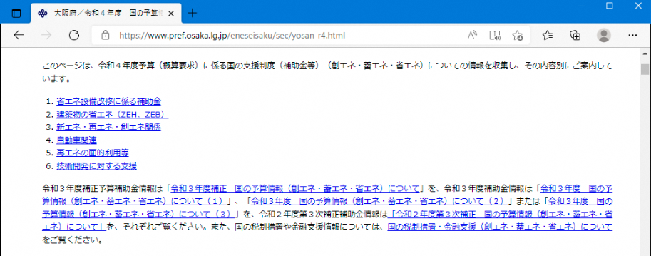
補助金情報の紹介HP
大阪府環境農林水産部 脱炭素・エネルギー政策課内
6

